Slide 1
Shoppen in advent

Slide 2
Simeon is voorbeeld in geduld

Slide 3
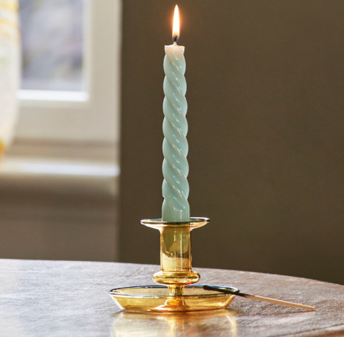
En verlangen naar Jezus

Slide 4
Proef iets van Zijn vrede

